Slide 1




PBH.GOV.BR
A Experiência de BH na Gestão de Resíduos de Serviços de Saúde
Camila Maia
SLU – Superintendência de Limpeza Urbana

Slide 2
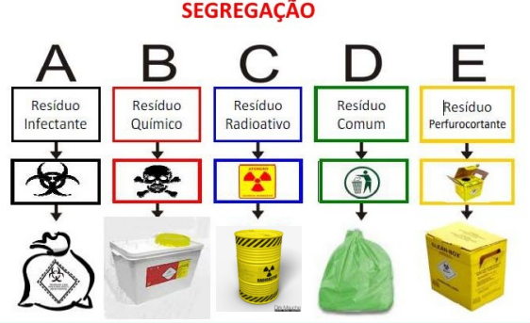

Resíduos de Serviços de Saúde
Contextualização
O que são Resíduos de Serviços de Saúde (RSS)?
  São aqueles gerados nos serviços cujas atividades estejam relacionadas com a atenção à saúde humana ou animal;
Por que exigem gestão diferenciada?
  Devido às suas características biológicas, físicas e químicas, podem conferir risco biológico e de infecção, perigo de acidentes, contaminação química.

Slide 3
Geração
PGRSS
Classificação
Segregação
Plano de Gerenciamento de Resíduos de Serviços de Saúde
É um documento que descreve o manejo dos resíduos sólidos, suas características e riscos, no âmbito dos estabelecimentos, contemplando os aspectos referentes à geração, segregação, acondicionamento, coleta, armazenamento, transporte, tratamento e disposição final, bem como as ações de proteção à saúde pública e ao meio ambiente
Tratamento Prévio
Acondicionamento
Armazenamento Intermediário
Coleta e Transporte Internos
Armazenamento Final
Coleta e Transporte Externos
Tratamento
Destinação Final

Slide 4
PGRSS
Evolução da Legislação em BH
Decreto Municipal nº 10.296/2000: Aprovou as diretrizes para o PGRSS, estabelecendo normas para acondicionamento e abrigo de resíduos;
Portaria SLU nº 83/2000: Estabelece as características de localização, construtivas e os procedimentos para uso do abrigo externo de armazenamento de resíduo sólido em edificações e em estabelecimentos de serviços de saúde.
Resolução RDC ANVISA nº 306/2004: Dispõe sobre o Regulamento Técnico para o gerenciamento de resíduos de serviços de saúde;
Resolução CONAMA n.º 358/2005 – Dispõe sobre o tratamento e a disposição final dos resíduos de serviços de saúde e dá outras providências;
Decreto Municipal nº 12.165/2005: Apresenta diretrizes básicas e o regulamento
técnico para o PGRSS no Município

Slide 5
PGRSS
Lei Municipal nº 10.534/2012: Dispõe sobre a limpeza urbana, seus serviços e o manejo de resíduos sólidos urbanos no Município, e dá outras providências;
Decreto Municipal nº 16.509/2016: regulamenta a elaboração, apresentação, aprovação e implantação do PGRSS no Município -> otimizar o fluxo e a forma de elaboração, análise e aprovação dos PGRSS;
Portaria SLU nº 902/2017: fixa critérios de localização, físico-construtivos e de procedimentos de uso do sistema de armazenamento final de resíduos sólidos e se aplica aos estabelecimentos geradores de resíduos de serviços de saúde de quaisquer dos grupos A, B, D e E; -> até 240 litros; de 240 litros a 1000 litros e acima de 1000 litros;
Resolução de Diretoria Colegiada ANVISA nº 222/2018 – regulamenta as Boas Práticas de Gerenciamento dos Resíduos de Serviços de Saúde;
Portaria SLU/PBH nº 22/2020 – estabelece critérios para o sistema de
armazenamento final de resíduos sólidos;

Slide 6
PROCESSO DE PROTOCOLO E APROVAÇÃO DO PGRSS NA PBH
Como o PGRSS chega à PBH? Protocolo por meio eletrônico no Portal de Serviços da PBH
Quem precisa apresentar PGRSS? Todo estabelecimento que realiza atividades de atenção à saúde humana ou animal → alinhado ao Decreto 16.509/2016;
Documentos obrigatórios:
  Formulário de PGRSS;
  ART – Anotação de Responsabilidade Técnica ou documento similar conforme Conselho Profissional;
  Contrato de coleta, transporte, tratamento e destinação final dos resíduos;
  Projetos, se couber;

Slide 7
TIPOS DE FORMULÁRIOS
Formulário Simplificado – Anexo III
  Tipos de resíduos: A1 (frascos de vacinas vazias ou com restos ou vencidas), A3 (peça anatômica ou produto de fecundação), A4, B, D recicláveis, D não recicláveis, E.
Formulário Completo – Anexo IV
Condomínios – Anexo V
  Equiparam-se a estabelecimentos geradores de RSS: os condomínios edilícios que, facultativamente ou por ato de mera tolerância, armazenem RSS em sua área comum.
Declaração de Gerador de Resíduos do Grupo D – Anexo VI

Slide 8
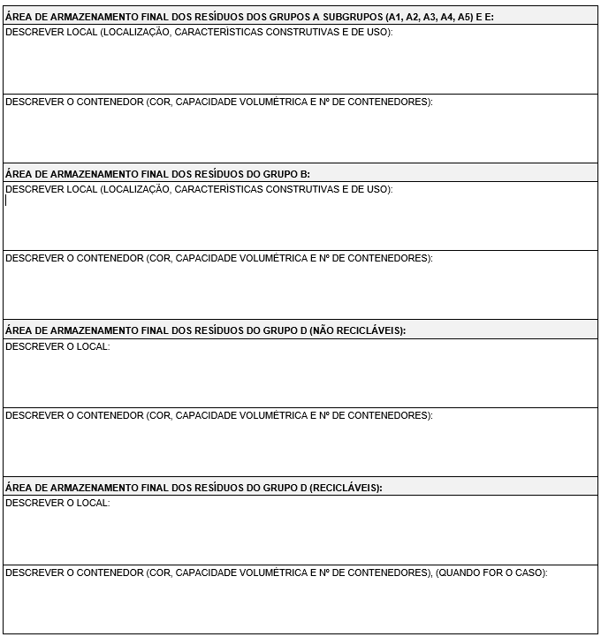
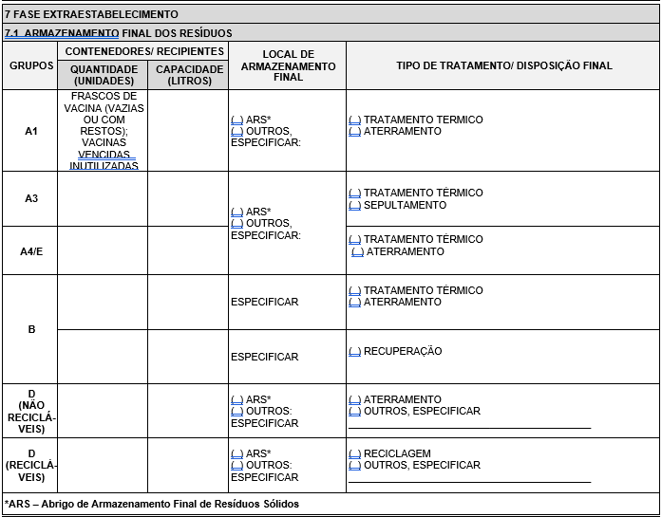
Formulário Completo
TIPOS DE FORMULÁRIOS
Formulário Simplificado

Slide 9
PROCESSO DE PROTOCOLO E APROVAÇÃO DO PGRSS NA PBH
Triagem para verificação dos documentos
Análise da DVSA Diretoria de Vigilância Sanitária
Aprovação pela SLU
Aprovação pela DVSA
Análise da SLU Superintendência de Limpeza Urbana
Solicitação de vistoria da SLU
+ A vistoria da Vigilância Sanitária é feita pelos Fiscais de Vigilância Sanitária e ocorre de forma independente do processo de análise e aprovação do PGRSS.

Slide 10
BENEFÍCIOS NA CRIAÇÃO DOS FORMULÁRIOS
Benefícios na criação dos formulários
Redução do tempo de análise;
Critérios objetivos e técnicos;
Padronização de documentos;
Melhoria da conformidade dos geradores
Desafios atuais e próximos passos
Necessidade de modernização do sistema de protocolo;
Melhoria nos formulários;
Revisões futuras da legislação com o intuito de simplificação

Slide 11

OBRIGADA!
Camila Maia
Gerente do Departamento de Normatização e Licenciamento
SLU – Superintendência de Limpeza Urbana
camila.cmaia@pbh.gov.br

